Slide 1
Kakao api – kakao pay
5조 : 유승종, 이수정, 김도영 , 김형석

Slide 2
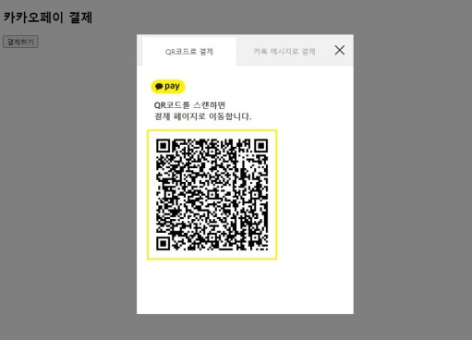
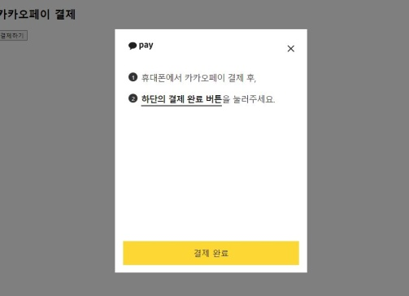
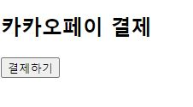
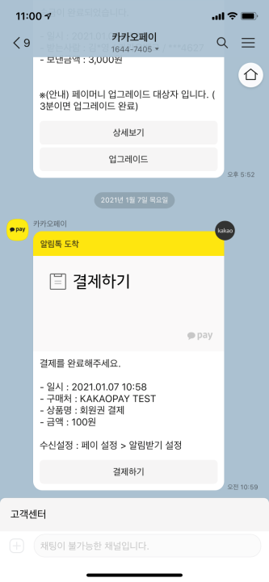
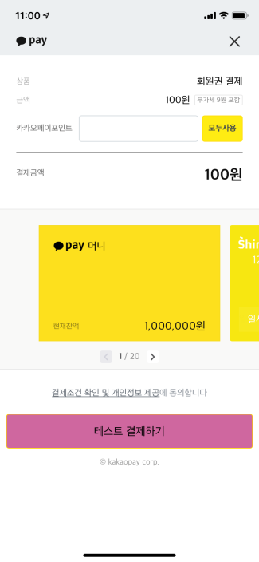
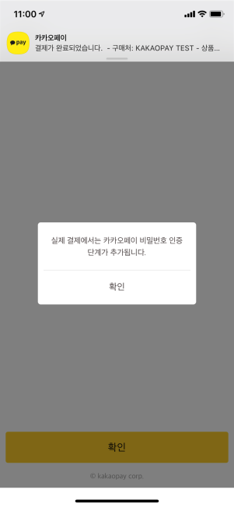
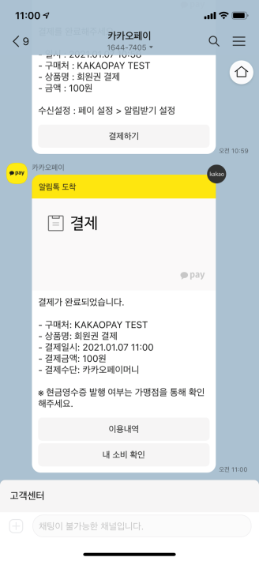
과정

Slide 3
1) Iamport : 카카오 pay api 를 쉽게 사용할 수 있는 library 같은 개념
<script type="text/javascript"
src="https://cdn.iamport.kr/js/iamport.payment-1.1.5.js"></script>
Iamport 를 사용하기 위한 스크립트 추가 필요
2) 넣을 수 있는 데이터를 입력해준다.
Pay_method, merchant_uid, name, amount, buyer_email , buyer_name 등등의 데이터를 입력
3) Response 가 성공해서 받아오면, ajax 로 데이터를 전송해준다.
데이터 : imp_uid , id , pay 등의 정보를 넣어준다.
4) 성공했을시 JSP 페이지로 연결해 준다.

